Slide 1
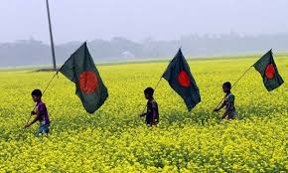
স্বা
গ
ত
ম

Slide 2
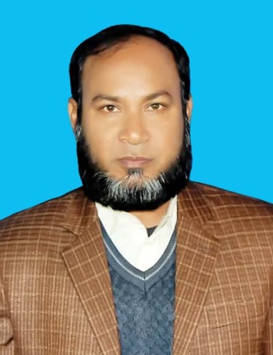
পরিচিতি
শিক্ষক পরিচিতি
পাঠ পরিচিতি
মোঃআব্দুল হালিম
সহকারী অধ্যাপক(বাংলা)
খঞ্জনপুর তালকুড়া লতিফিয়া আলিম মাদরাসা
সাপাহার,নওগাঁ।
মোবাইল নং-০১৭২৪১১৩৬৩৬
শ্রেণি-৯ম,
বিষয়-বাংলা, ১ম
সময়-৫০ মিনিট,
তারিখ-০৭/০৭/২০১৯

Slide 3
‘তোমাকে পাওয়ার জন্যে , হে স্বাধীনতা’

Slide 4
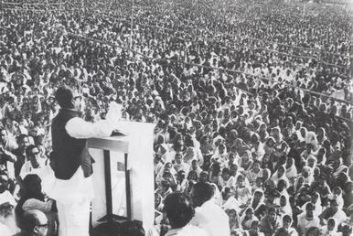

Slide 5
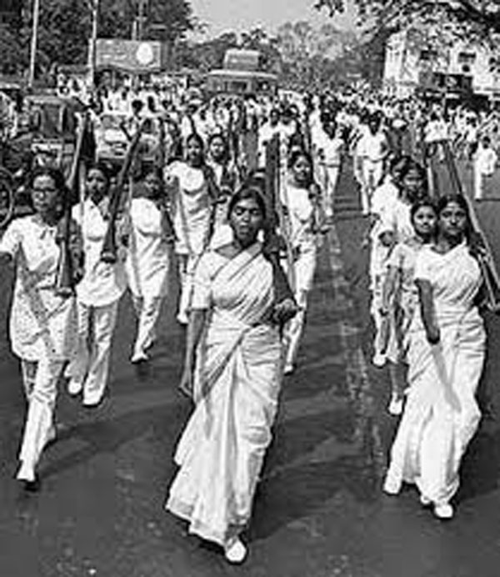
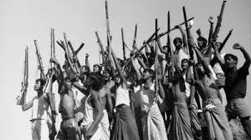
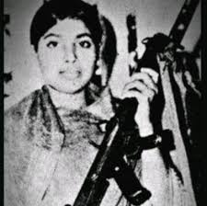
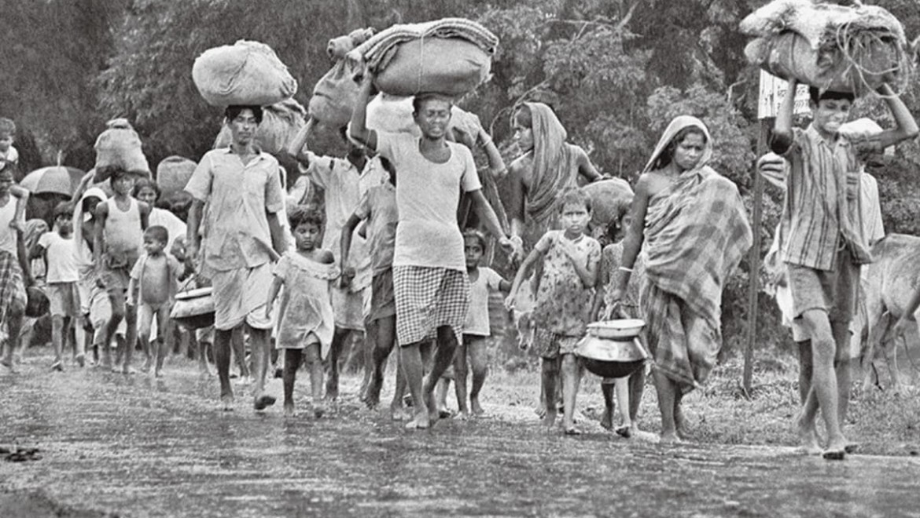
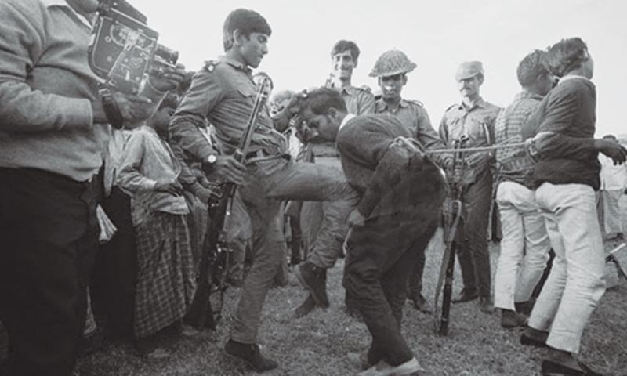

Slide 6
শিখনফল
কবির পরিচয় বলতে পারবে ।
দূর্বোধ্য শব্দের অর্থ বলতে পারবে।
স্বাধীনতা অর্জনে সাধারন মানুষের অবদান বর্ণনা করতে পারবে।

Slide 7
জন্ম-১৯২৯সালের ২৪ অক্টোবর।
জন্মস্থান-নরসিংদী জেলা।
লিখিত বই-রৌদ্র করটিতে,বিধ্বত নীলিমা ইত্যাদি।
মৃত্যু-২০০৬ সালের ১৭ আগষ্ট।
কবি পরিচিতিঃ
কবি শামসুর রাহমান

Slide 8
আদর্শ পাঠ

Slide 9
সরব পাঠ

Slide 10
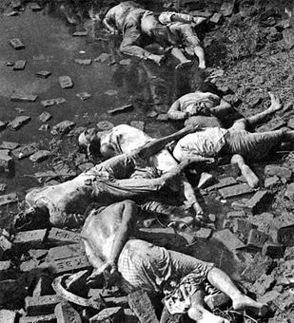
তোমাকে পাওয়ার জন্যে,হে স্বাধীনতা-তোমাকে পাওয়ার জন্যে,
আর কতবার ভাসতে হবে রক্তগংগায়?
আর কতবার দেখতে হবে খাণ্ডবদাহন?

Slide 11
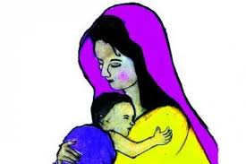
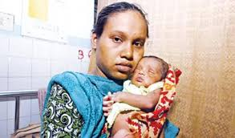
সাকিনা বিবির কপাল ভাঙলো,
সিঁথির সিঁদুর মুছে গেল হরিদাসীর।

Slide 12
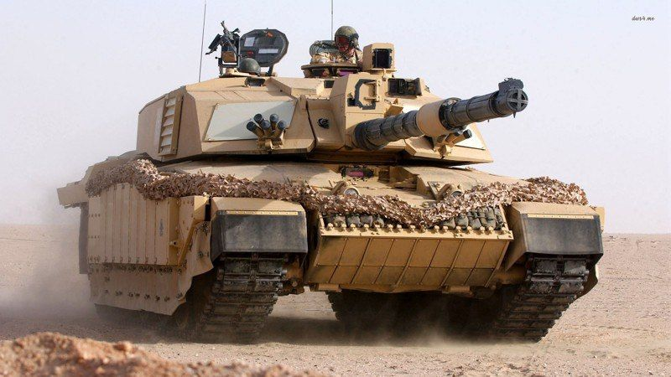
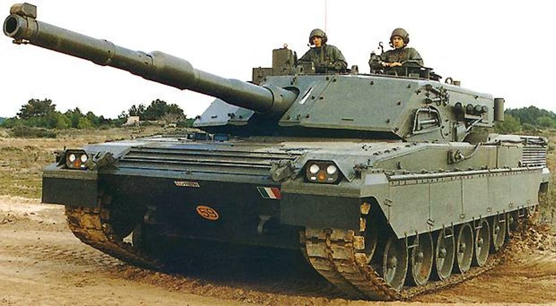
শহরের বুকে জলপাই রঙের ট্যাঙ্ক এলো,
দানবের মত চীৎকার করতে করতে।

Slide 13
একক কাজঃ
জলপাই রঙ এর ট্যাংক এলো।
শহরের বুকে কি এলো-?
কি উজাড় হলো ?
বস্তি উজাড় হল।

Slide 14
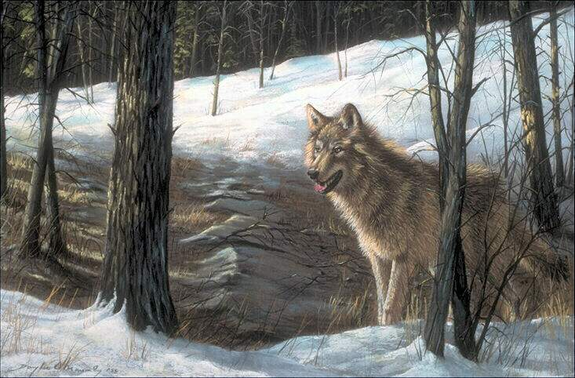
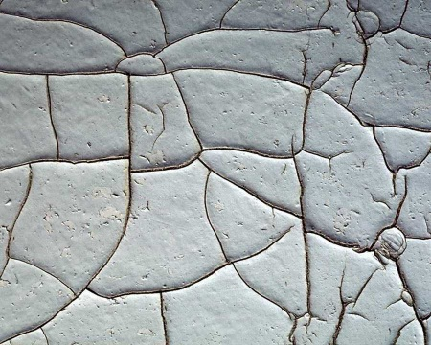
শব্দার্থ ও জটিল শব্দ বিশ্লেষণ
মুক্তিযুদ্ধ
স্বাধীনতার জন্য যে যুদ্ধ
ভগ্নস্তুপ
ভাঙা ঘর
উজাড়
নিঃশেষ হয়ে যাওয়া

Slide 15
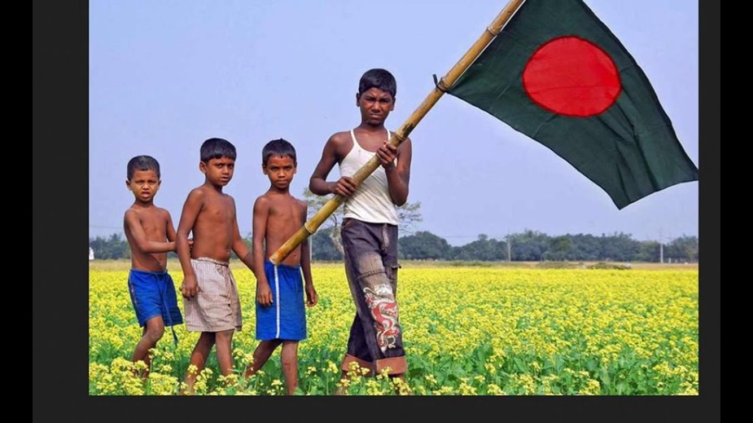
বিষয়বস্তু পর্যালোচনা

Slide 16
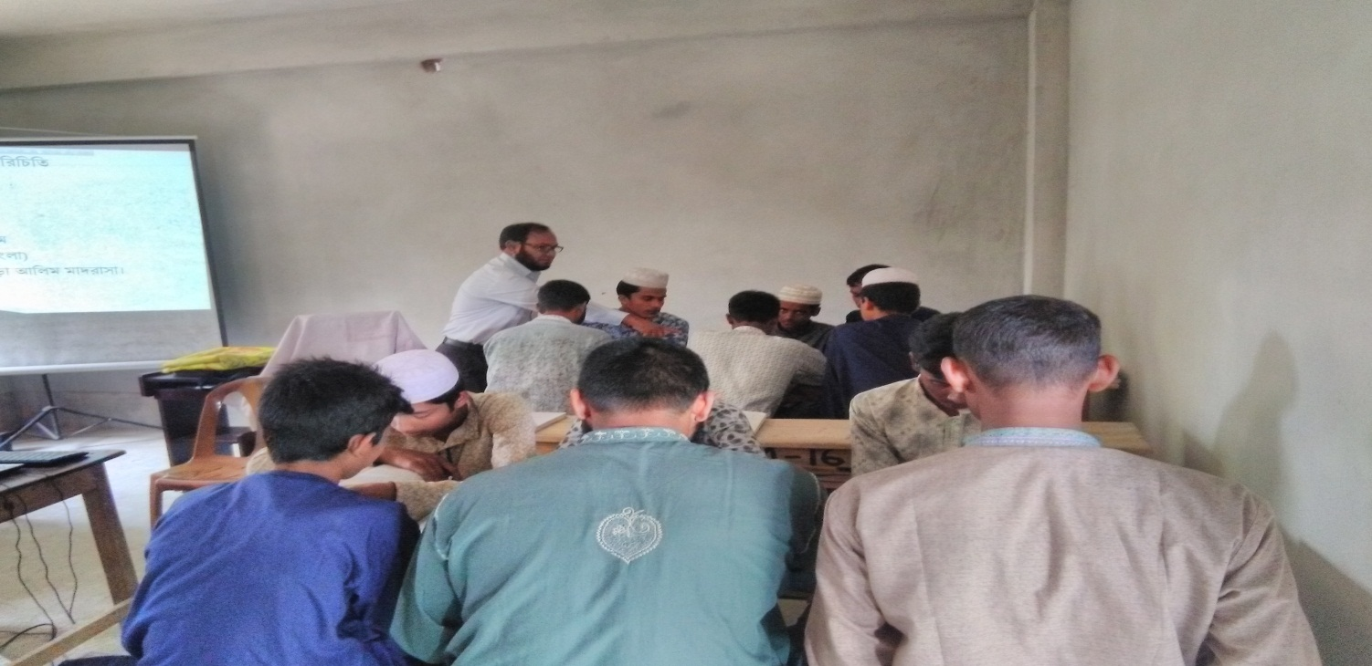
দলীয় কাজ
‘ক’ গ্রুপ-
জলপাই রং-এর ট্যাংককে কবি দানবের সাথে তুলনা করেছেন কেন ?
‘খ’-গ্রুপ-
‘আর কতবার ভাসতে হবে রক্তগঙ্গায়’ বলতে কবি কী বুঝিয়েছেন ?

Slide 17
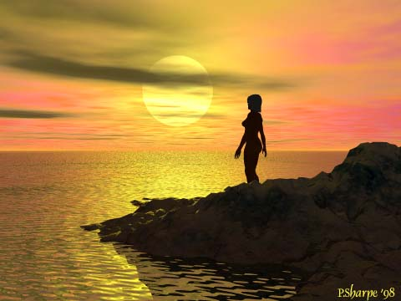
মূল্যায়ণ
১।কবি কোথায় জন্ম গ্রহণ করেন ?
নরসিংদী
২।হরিদাসী ও সাকিনা কাদের প্রতিনিধিত্ব করে ?
যুদ্ধে স্বজন হারাদের
3।যত্রতত্র মেশিনগান খই ফোটাল’ এ কথার দ্বারা কী বোঝানো হয়েছে ?
পাক সেনাদের বর্বরতা

Slide 18
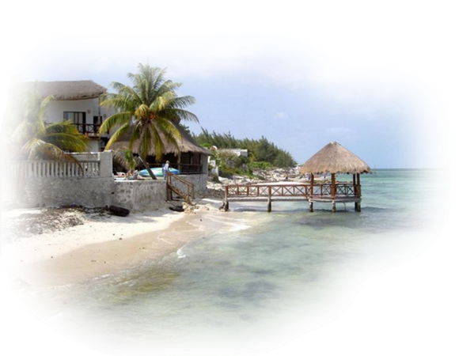
বাড়ির কাজ
মুক্তিযুদ্ধের একজন প্রত্যক্ষদর্শীর বর্ণনা শুনে ১০০ শব্দের একটি অনুচ্ছেদ লিখে নিয়ে এসো।

Slide 19
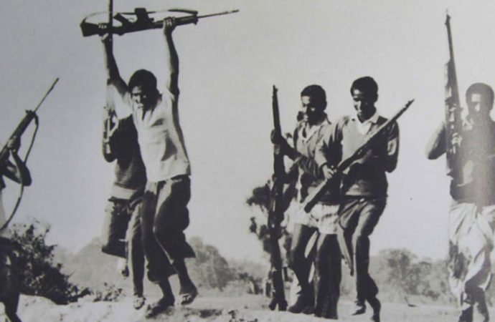
ধন্যবাদ

